Slide 1
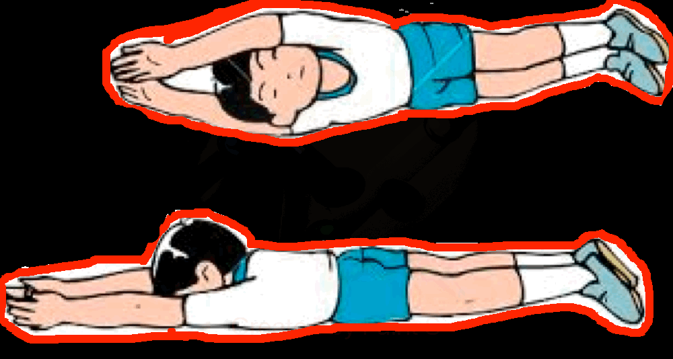
الشقلبة من وضع الانبطاح الجانبي في اتجاه واحد (645)
مقدم الهدف
شمسه المنصوري

Slide 2
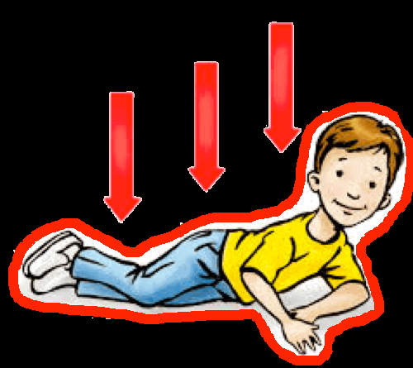
المراجعة:أ. امنه الكتبي | الإعداد : شمسة المنصوري | الشقلبة من وضع الانبطاح الجانبي في اتجاه واحد رقم الهدف(645) | الهدف
الفئة العمرية: ٣-١٥ | مستوى الشدة: شديدة | فئة الإعاقة : اعاقة شديدة | بيانات الهدف
عنوان الدرس : حمد يحب اللعب 1- تشقلب حمد على الارض من جانبه الى جانبه الاخر . يقول المعلم : تشقلب حمد على جانبة(يحرك المعلم يده مثل حركة التدحرج). 2- جانبه ( يشير المعلم الى جانبه) يقول المعلم: أشر الى جانبك (اسم الطالب) |  |  | كتاب الطالب

Slide 3
1-يجب على المعلم قول تشقلب حمد على جانبة

Slide 4
2-يجب على المعلم قول جانب (مع التأشير الى جانبة)

Slide 5
-الشقلبة من وضع الانبطاح الجانبي في اتجاه واحد | الهدف
انشطه مهارية | المكونات
ا ستراتيجيات التعليم: 1- النمذجة والمحاكاة: يقوم الطالب بتقليد المعلم في حركة الشقلبة. 2- المسابقات الرياضية: يتسابق الطلاب في الشقلبة للرياضة و المتعة. 3- التعلم عن طريق الموسيقى و الأغاني Super simple learning يسمع و يشاهد الطالب الاغنية للاستمتاع و التقليد. | المقدمة

Slide 6
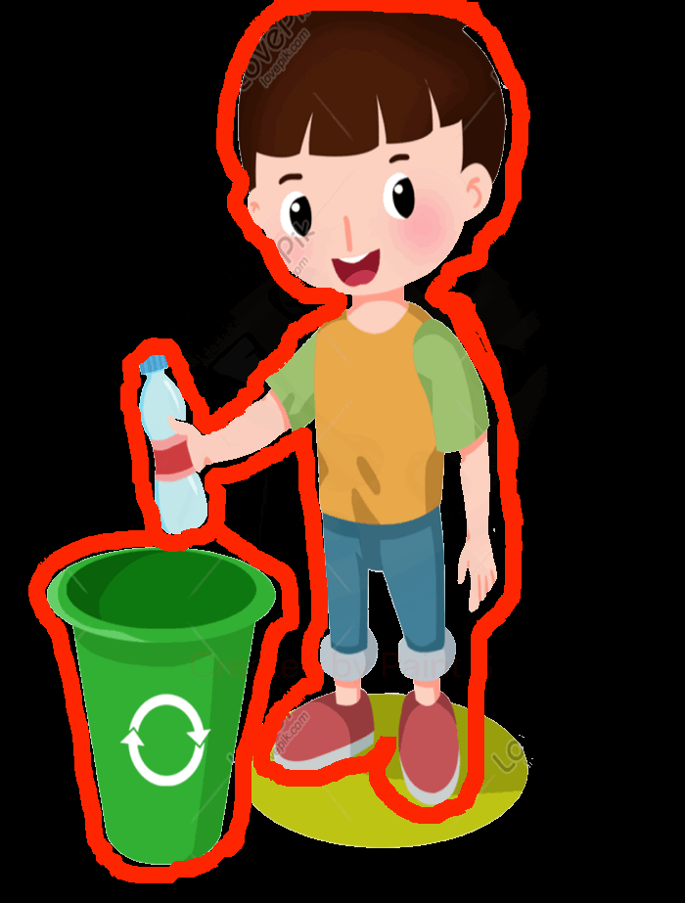
الأنشطة الصفية: 1- يطلب معلم من الطالب يشير الى صورة الولد الذي يتشقلب. 2- يطلب المعلم من الطالب أن يدحرج المعجون. 3- يطلب معلم من الطالب أن يشقلب الدمية على جانبها. | كتاب الطالب
1- يشير الى صورة الولد الذي يتشقلب.

Slide 7
1- يشير الى صورة الولد الذي يتشقلب.

Slide 8
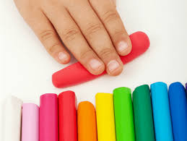
2- يدحرج المعجون.

Slide 9
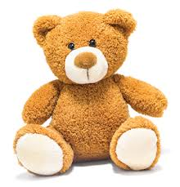
3- يشقلب الدمية على جانبها.

Slide 10
الحصة الدراسية: الهدف الرئيسي: -الشقلبة من وضع الانبطاح الجانبي في اتجاه واحد 1- قراءة الدرس بطريقة معبرة للطلبة عدة مرات مع الإشارة إلى الصور في كتاب دليل الطالب. 2- تنفيذ التمارين والأنشطة الصفية في كتاب دليل الطالب. النشاط الرياضي: الشقلبة عدد ٣ مرات على جانبه. النشاط الفني: يطلب المعلم من الطالب شقلبت المعكرونة Penne في الألوان. نشاط موسيقي: سماع انشودة عن الشقلبة و الاعداد https://www.youtube.com/watch?v=TdDypyS_5zE | دليل للمعلم
طلب من الأسرة مساعدة الطالب في التشقلب الجانبي لعدة مرات يوميا. | الواجب المنزلي
- سماع انشودة الشقلبة و الاعداد (https://www.youtube.com/watch?v=TdDypyS_5zE) - نشاط رقم (1) | تمارين الكترونية
جيد: أن يتشقلب الطالب على جانبه بمساعدة جسدية عالية. متوسط: أن يتشقلب الطالب على جانبه بمساعدة جسدية بسيطة. مرتفع: أن يتشقلب على جانبه بمفرده. | التقييم

